Slide 1
МОУ «Косланская СОШ», Удорский район, Республика Коми
Презентация к сценарию урока в 5 классе по теме «Науки о природе»,
по программе УМК 5 класс "Природоведение", автор А.Е. Андреева:
Иевлева
Светлана Геннадьевна,
учитель биологии
2014 год

Slide 2
Науки о природе
Урок природоведения в 5 классе

Slide 3
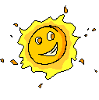
Цель урока.
Познакомиться с естественным науками и объектами их изучения.

Slide 4
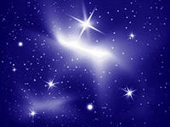
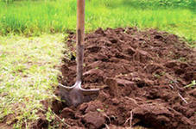
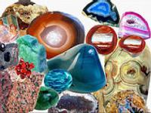
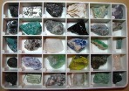
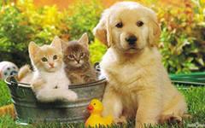
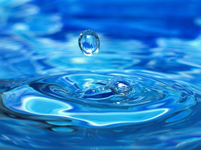
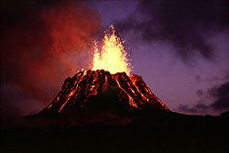
Человек изучал то, что его окружает:

Slide 5
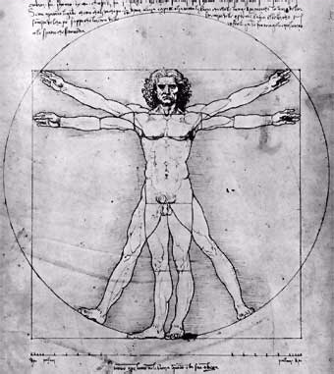
Принцип «золотого сечения»
Ученые древности открыли принцип «золотого сечения» в строении человека и использовали его в архитектуре

Slide 6
Что называют наукой?
Выполни задание №19 (1) , используя текст учебника на стр.19.
Наука – это система знаний, позволяющая объяснять, систематизировать и изучать наблюдаемые природные явления.

Slide 7
Науки о природе

Slide 8
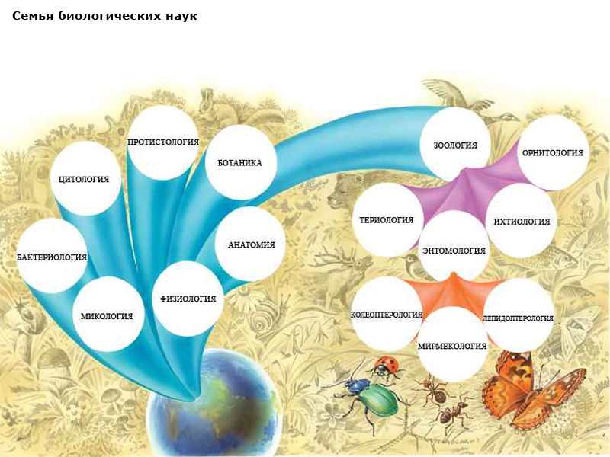

Slide 9
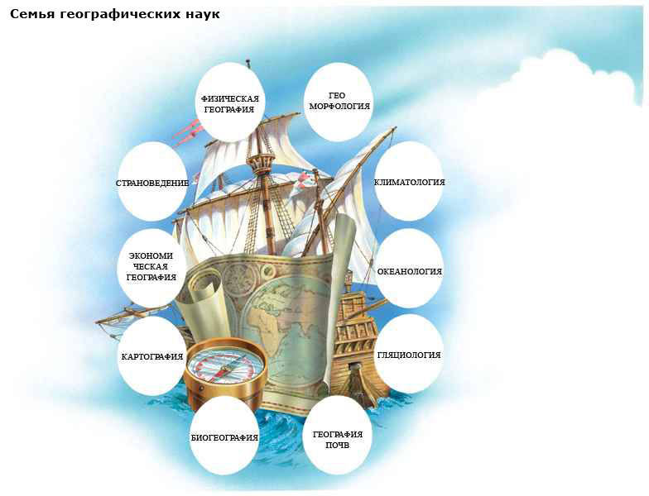

Slide 11
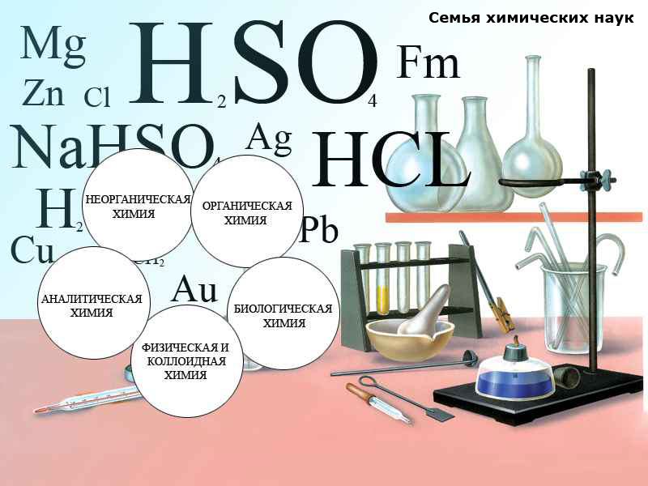

Slide 12
Выполни задание №19 (2), стр.16
См.

Slide 13
Методы исследования:
Метод – путь или способ познания природных тел и явлений.
наблюдения
описания
эксперимент
измерение

Slide 14
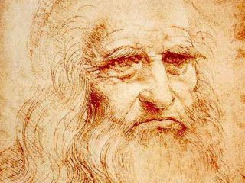
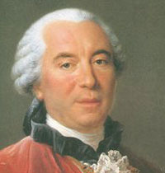
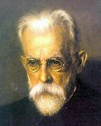
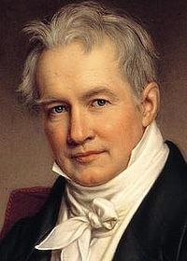
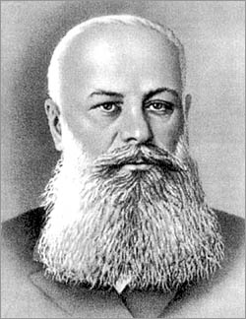
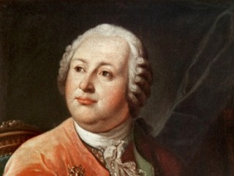
Натуралисты - ученые изучающие природу.

Slide 15
Естественные науки
Естествознание изучает природу как единое целое во взаимосвязи всех компонентов, живой и неживой природы.
«естество»
«природа»

Slide 16
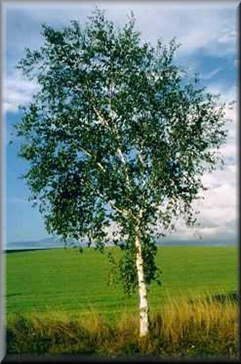

Slide 17
Тест
А) К естественным наукам не относят:
историю
астрономию
физику
химию

Slide 18
Б. Рассвет и закат это:
тело
вещество
явление
реакция
В. Наука о небесных телах - это:
физика
геология
география
астрономия

Slide 19
Г) Наука, изучающая форму, строение и развитие Земли, называется:
астрономией
геологией
географией
экологией
Д) Наука о живой природе называется:
экологией
географией
биологией
геологией

Slide 20
Е) Наука о растениях называется:
анатомией
физиологией
микологией
ботаникой
Ж) Наука о жизнедеятельности организмов называется:
микологией
физиологией
анатомией
энтомологией

Slide 21
З) Наука, изучающая грибы, называется:
микологией
териологией
бактериологией
протистологией
И) Наука, изучающая птиц, называется:
ихтиологией
лепидоптерологией
орнитологией
колеоптерологией

Slide 22
К) Наука, изучающая насекомых, называется:
оринтологией
микологией
териологией
энтомологией
Л) Внимательное разглядывание объекта в течение некоторого времени получило название:
рассматривание
наблюдение
эксперементирование
измерение

Slide 23
М) Изучение окружающего мира с помощью линейки, весов, секундомера или часов получило название:
рассматривание
измерение
наблюдение
эксперементирование

Slide 24
Проверь себя:
А) - 1
Б)- 3
В)- 4
Г) - 2
Д) - 3
Е) - 4
Ж) - 2
З) - 1
И) - 3
К) - 4
Л) - 2
М) - 2

Slide 25
Домашнее задание :
Прочитать параграф 5;
В рабочей тетради выполнить стр.15-16.
Определения знать.

